Slide 1



אשכול ג'-
פיננסי כלכלי

Slide 2
יחידה רביעית – סטטיסטיקה – מדדי מרכז

Slide 3

משימת פתיחה
עמוד 185

Slide 4
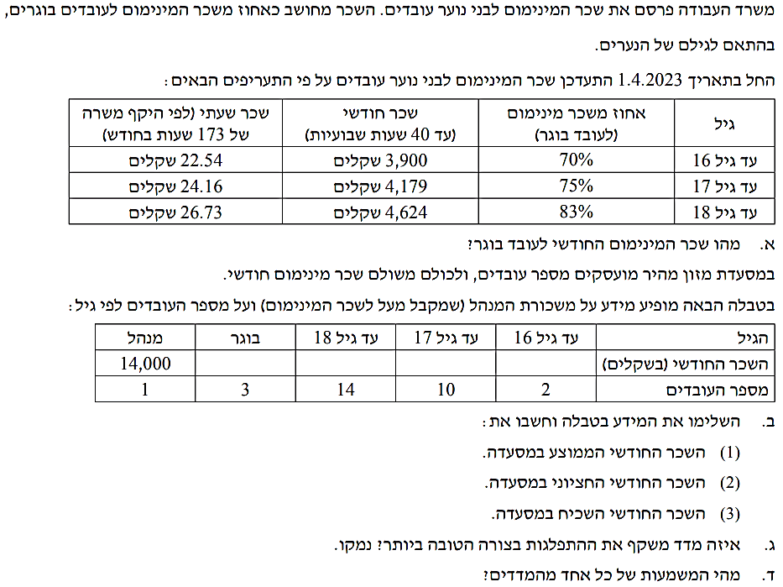
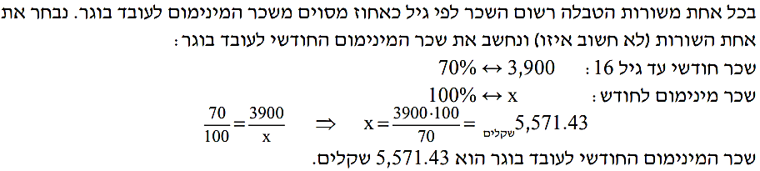

Slide 5
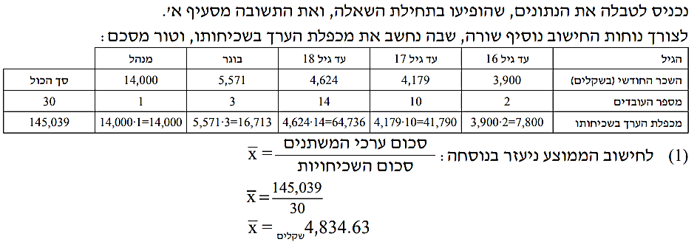
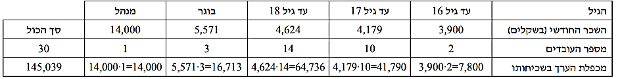

Slide 7
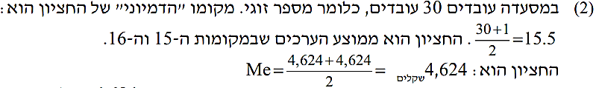

Slide 9



Slide 10
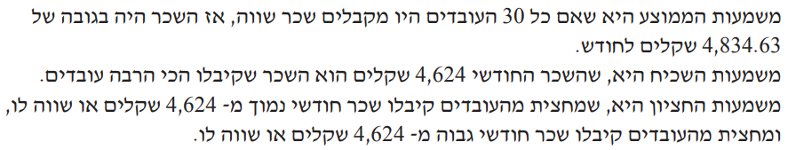

Slide 11
יחידה רביעית – סטטיסטיקה – מדדי מרכז
מדדי מרכז (ממוצע, חציון ושכיח)
א. מדדי מרכז בייצוגים שונים

Slide 12
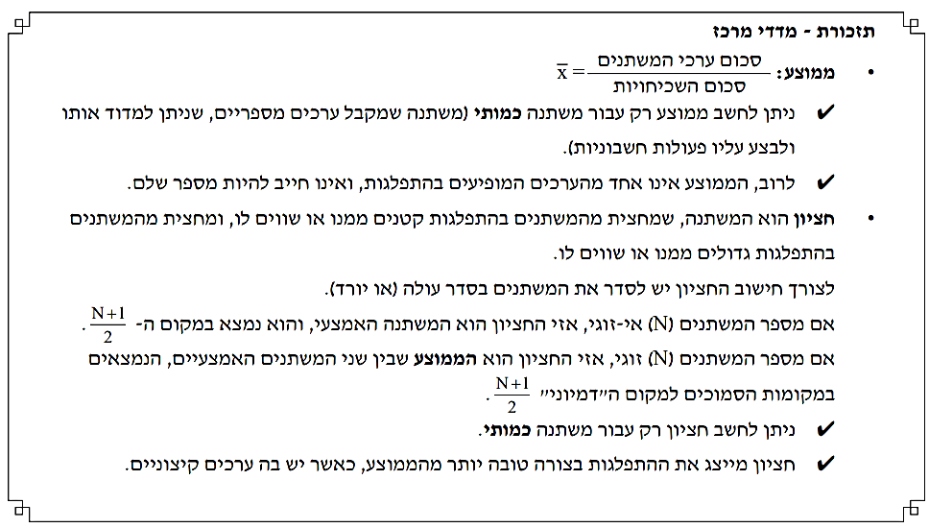

Slide 13
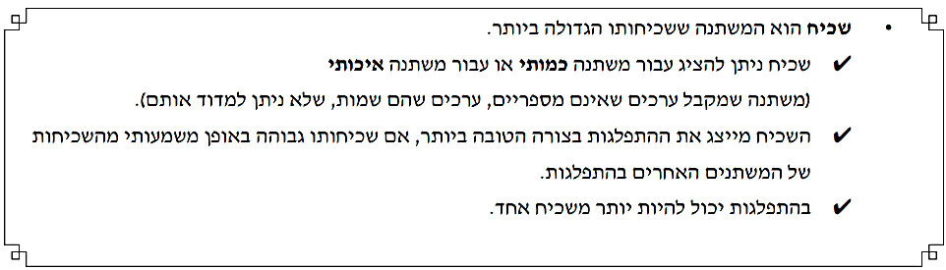

Slide 14
דוגמאות פתורות
עמודים 187-189

Slide 15
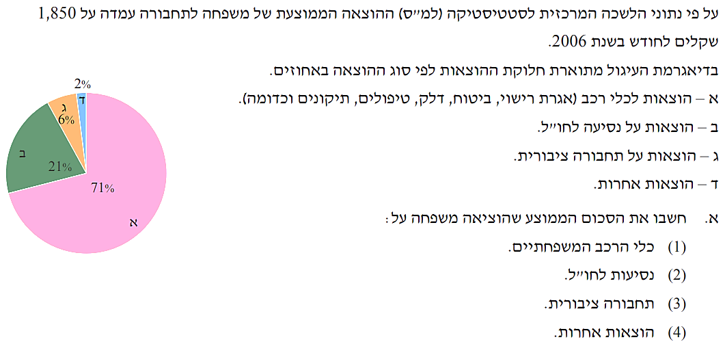
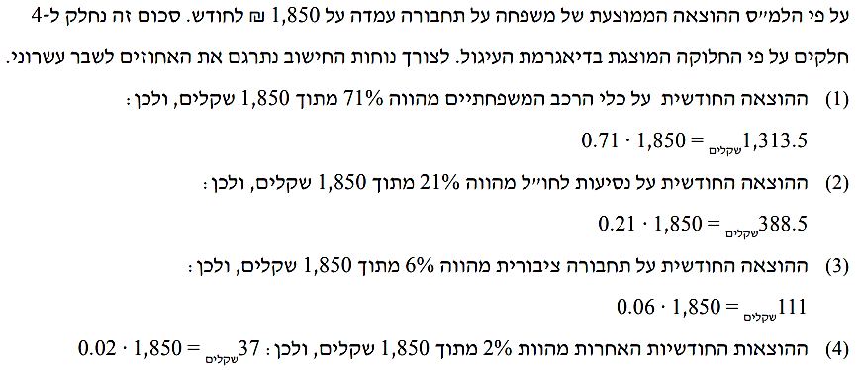

Slide 16
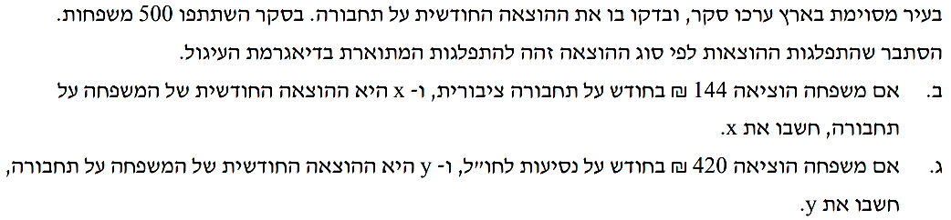
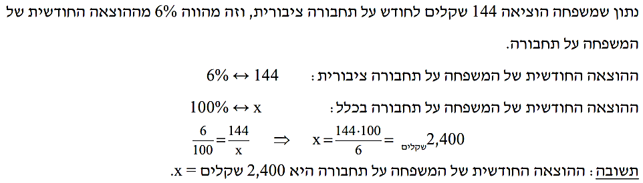

Slide 17
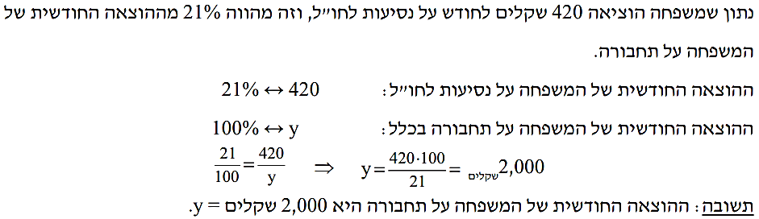

Slide 18
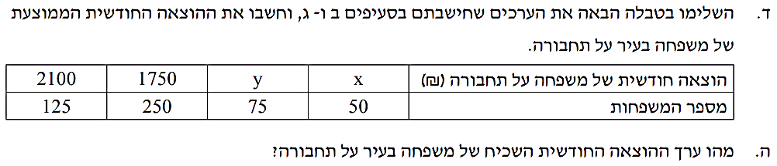
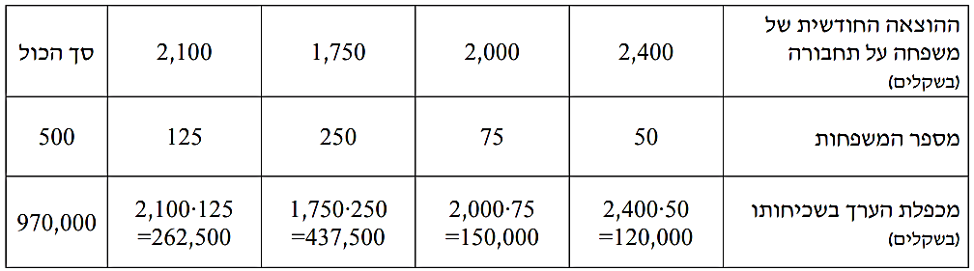


Slide 20
יחידה רביעית – סטטיסטיקה – מדדי מרכז
מדדי מרכז (ממוצע, חציון ושכיח)
ב. מדדי מרכז וממוצע משוקלל

Slide 21
דוגמאות פתורות
עמודים 197-200

Slide 22
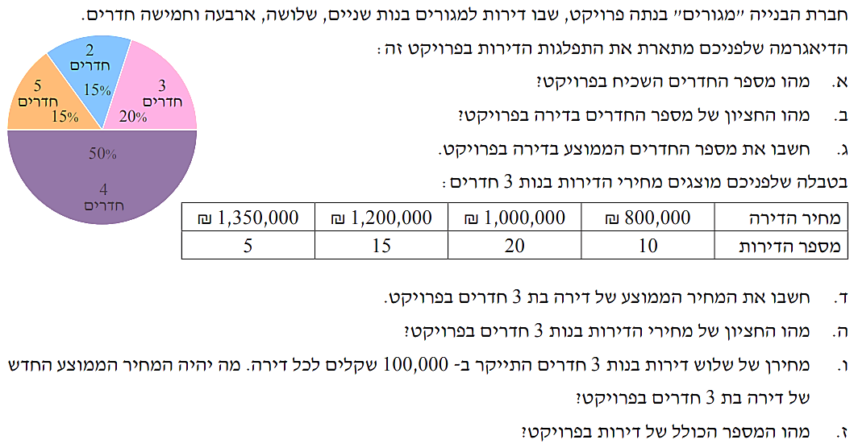
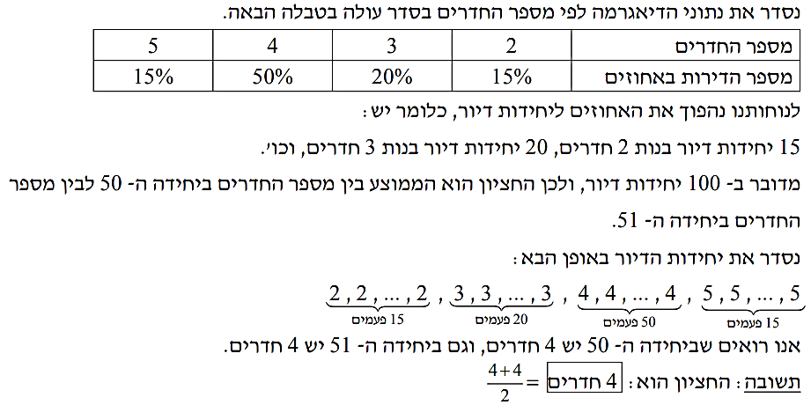

Slide 23
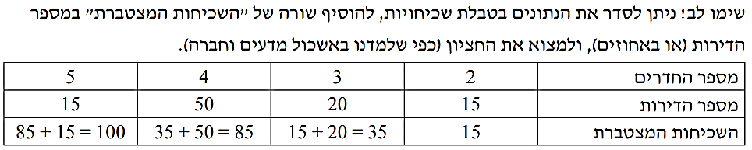
הערה חשובה
לצורך נוחות הפתרון הפכנו את האחוזים ליחידות דיור: ל- 100% התייחסנו כאל 100 יחידות דיור, ובהתאם לכך ל- 15% כאל 15 יחידות דיור, ל- 20% כאל 20 יחידות דיור, וכו'. בחירה זו שרירותית. לחלופין ניתן היה להתייחס ל- 100% כאל מספר אחר כלשהו, ולעבור מאחוזים ליחידות דיור. למשל: ניתן להתייחס ל- 100% כאל 200 יחידות דיור. במקרה זה 15% הם 30 יחידות דיור, 20% הם 40 יחידות דיור, וכו'. מכאן ממשיכים לפתור כרגיל. שינוי הבחירה לא ישנה את תוצאת החציון (בדקו).

Slide 24
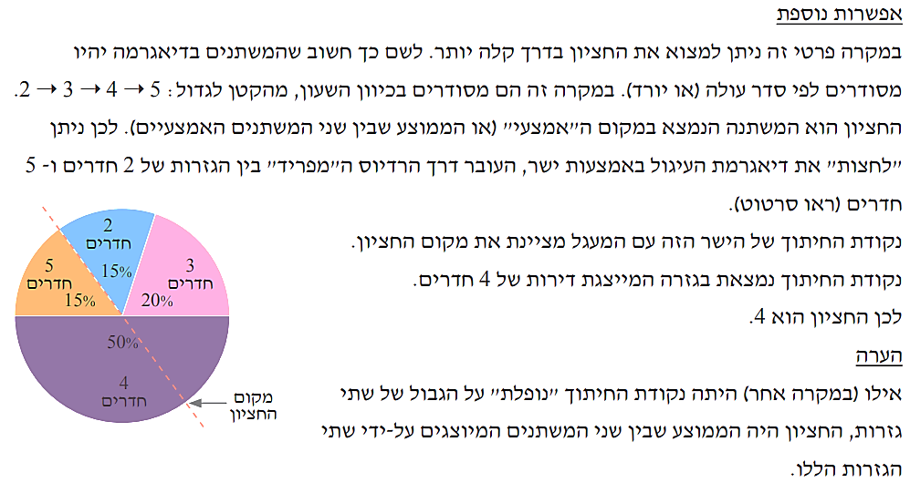

Slide 25
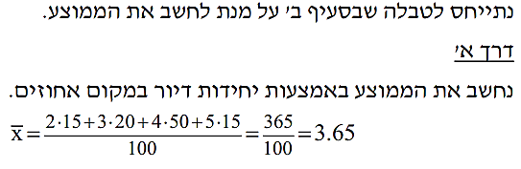
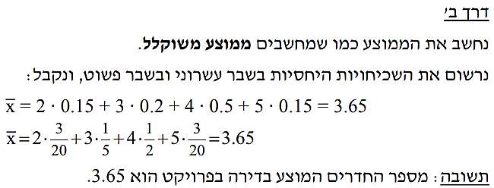

Slide 26
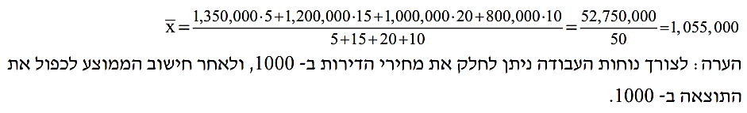

Slide 27
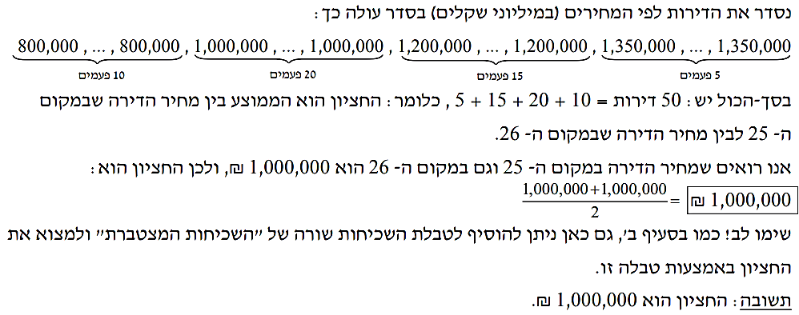

Slide 28
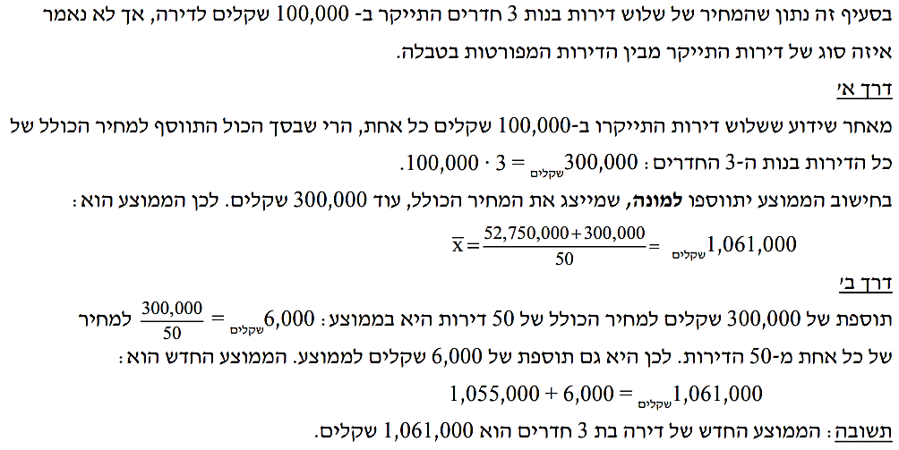

Slide 29
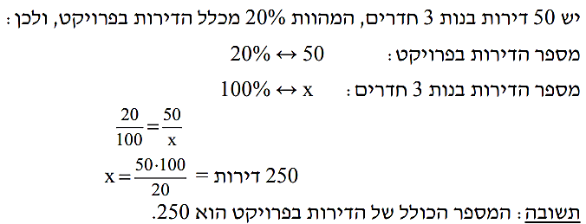

Slide 30
יחידה רביעית – סטטיסטיקה – מדדי מרכז
מדדי מרכז (ממוצע, חציון ושכיח)
ג. מדדי מרכז – שימוש בטבלת אקסל

Slide 31
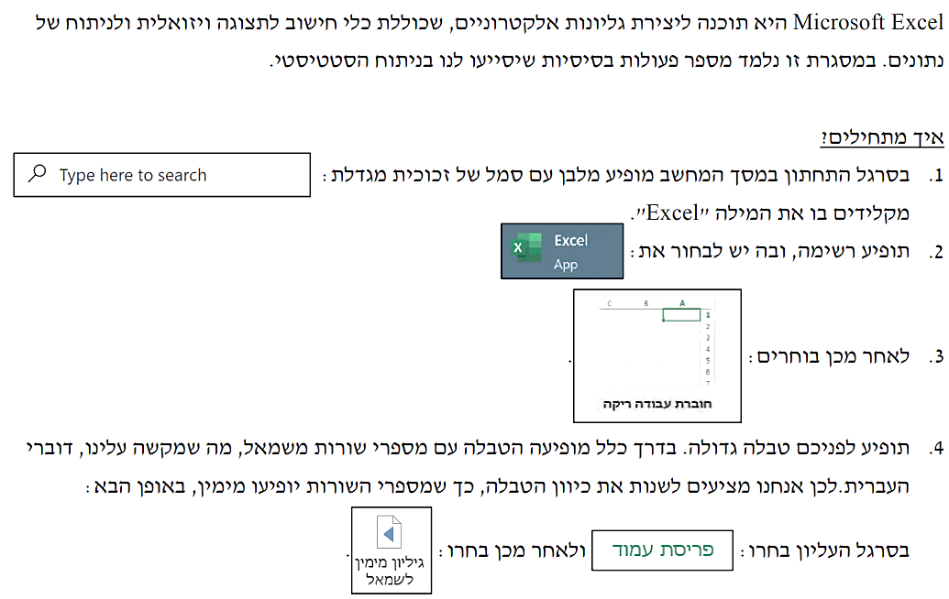

Slide 32
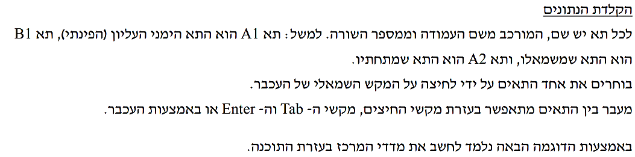

Slide 33
דוגמה פתורה
עמודים 204-206

Slide 34
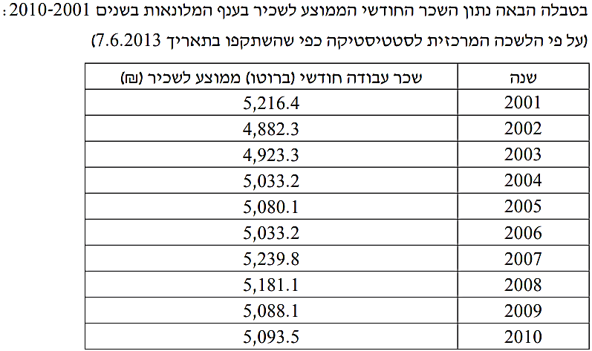
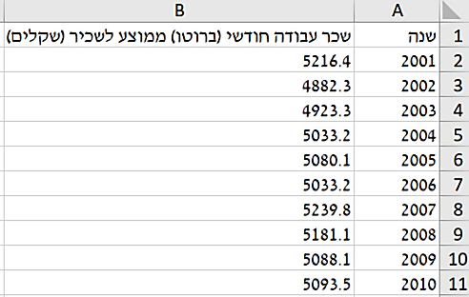


Slide 35
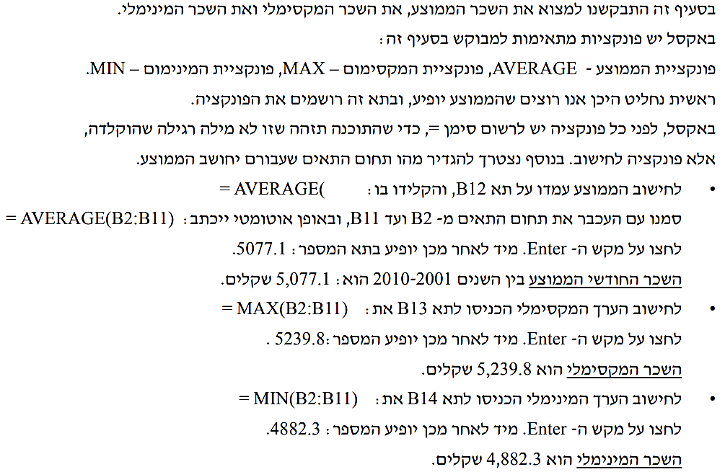

Slide 36
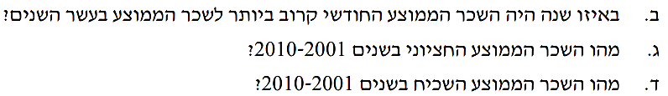
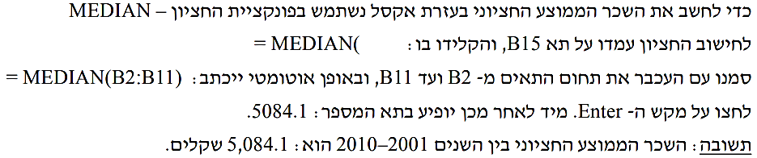

Slide 37
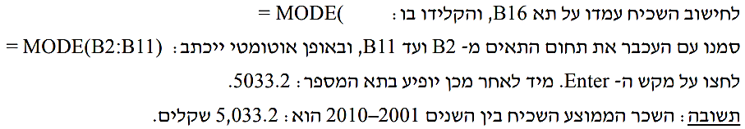

Slide 38
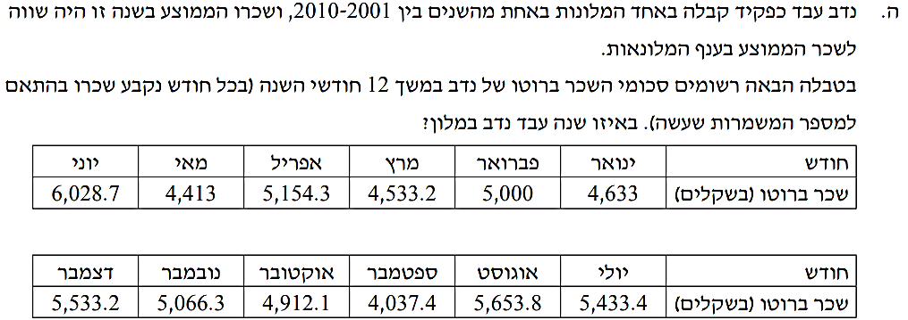
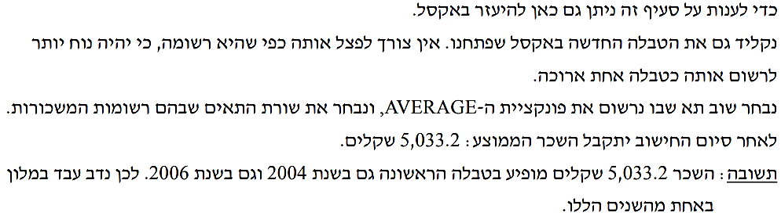

Slide 39
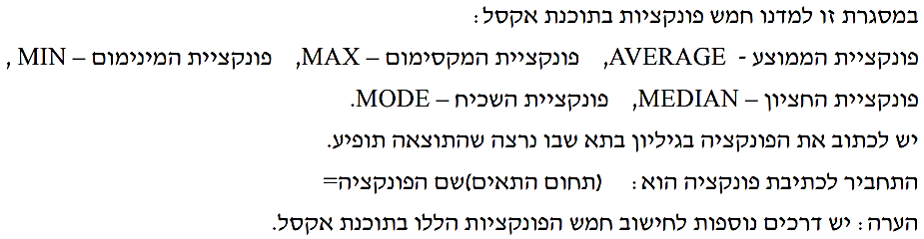

Slide 40
יחידה רביעית – סטטיסטיקה – מדדי מרכז
מדדי מרכז – שינוי במספר המשתנים
א. הוספה או הסרה של משתנה אחד או יותר

Slide 41
דוגמאות פתורות
עמודים 209-214

Slide 42
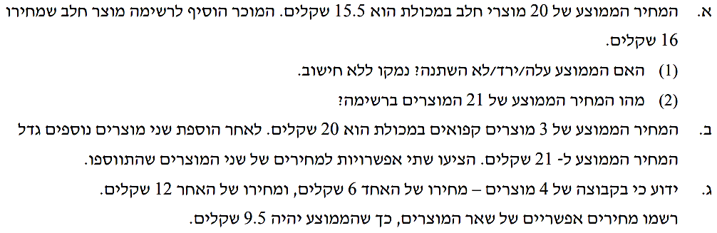
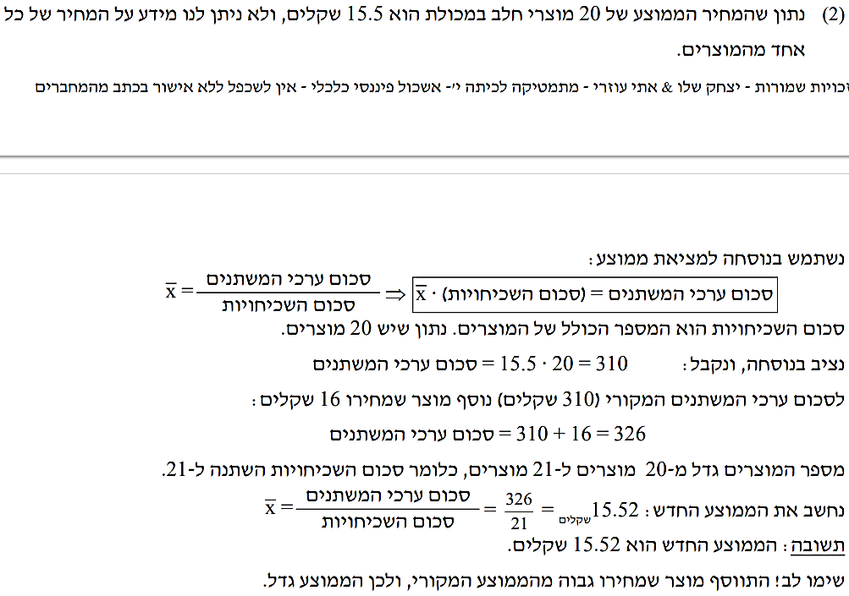

Slide 43
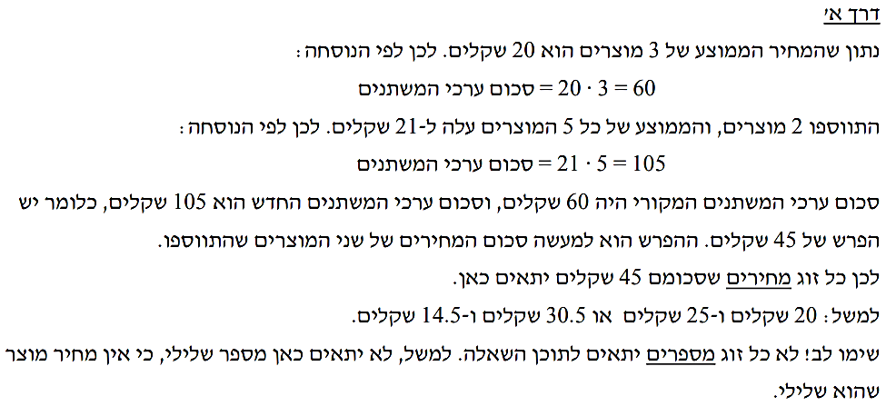
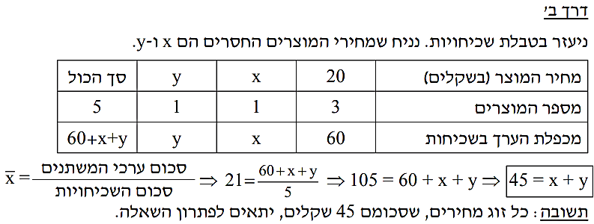

Slide 44
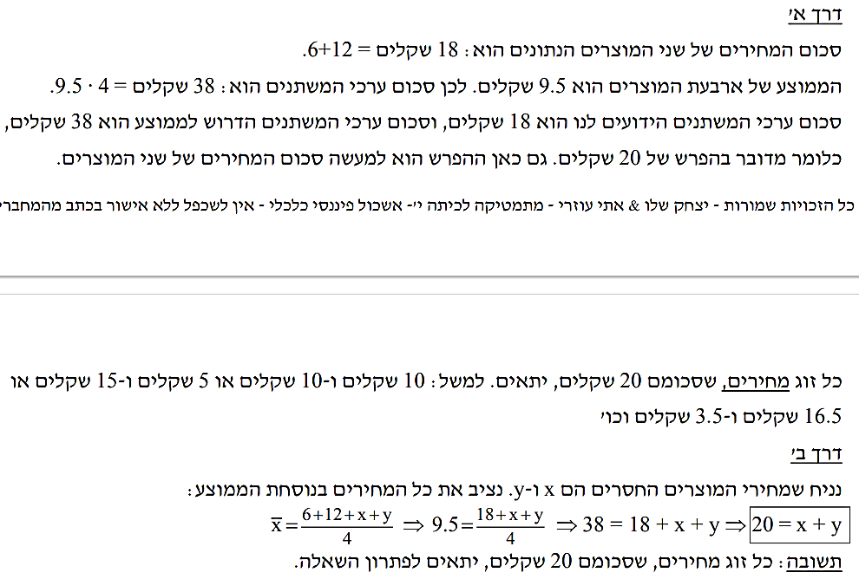

Slide 45
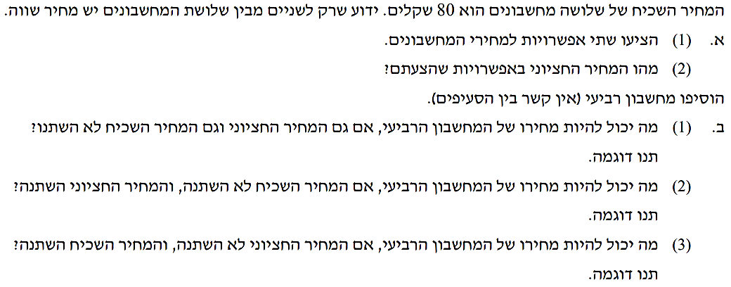
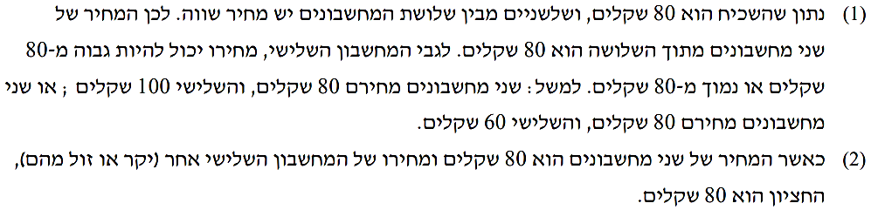

Slide 46
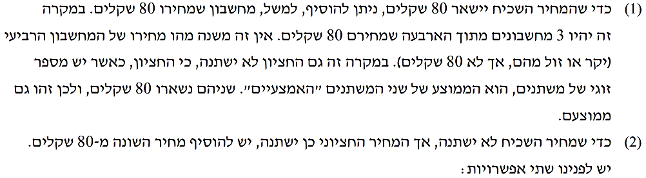

Slide 47
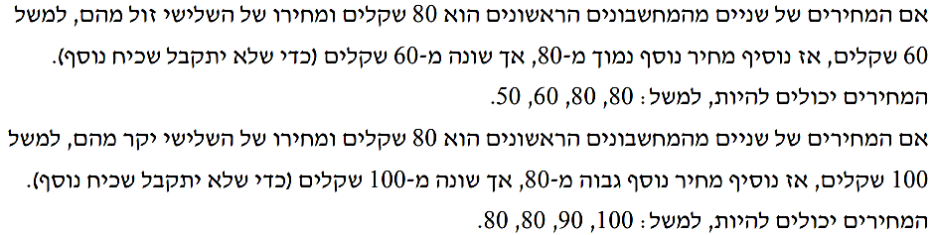
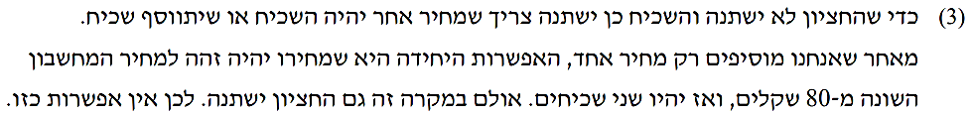

Slide 48
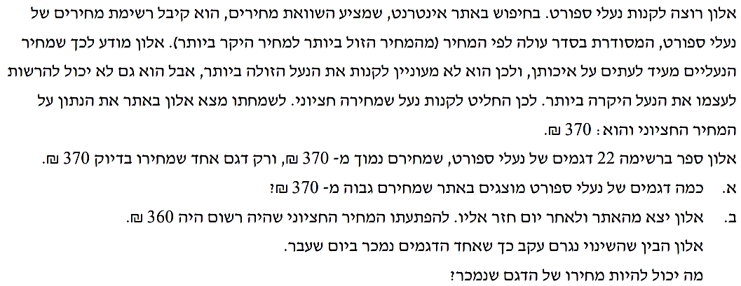
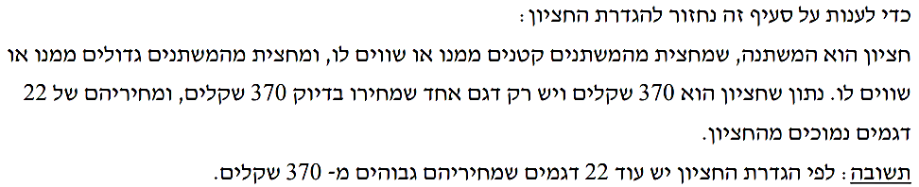

Slide 49
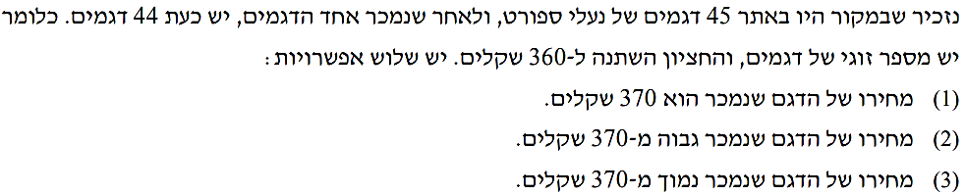
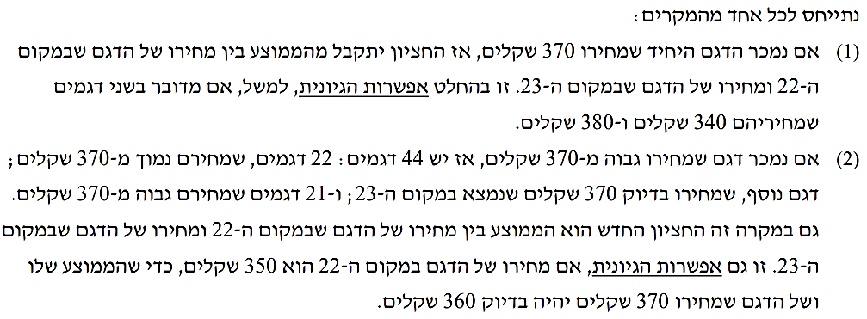

Slide 50


Slide 51


א. השלימו את הטור הריק בטבלה, וחשבו את ממוצע ההכנסה מלקוח/ה ביום זה.

Slide 52



Slide 53


Slide 55
יחידה רביעית – סטטיסטיקה – מדדי מרכז
מדדי מרכז – שינוי במספר המשתנים
ב. איחוד של שתי קבוצות או יותר ושימוש בממוצע משוקלל

Slide 56
דוגמה פתורה
עמודים 220-222

Slide 57



Slide 59


Slide 61



Slide 62


Slide 63
יחידה רביעית – סטטיסטיקה – מדדי מרכז
מדדי מרכז – שימוש בפתרון משוואות

Slide 64
דוגמאות פתורות
עמודים 224-226

Slide 65



Slide 66


Slide 67




Slide 68

הערה
ניתן לפתור סעיף זה רק עם נעלם אחד, אילו היינו מסמנים את מספר התיקים, שמחירם 400 שקלים, ב-20-3x במקום ב-y.
במקרה זה מתקבלת משוואה עם נעלם אחד, ופותרים אותה תוך שימוש בנוסחת הממוצע.
תשובה: נמכרו 12 תיקים (12 = 6 ∙ 2) שמחירם 200 שקלים, 6 תיקים שמחירם 300 שקלים, ו-2 תיקים שמחירם 400 שקלים.

Slide 69


